Slide 1



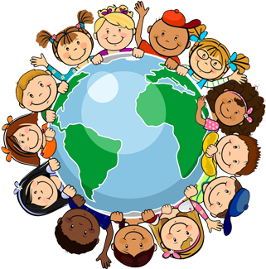

Slide 2

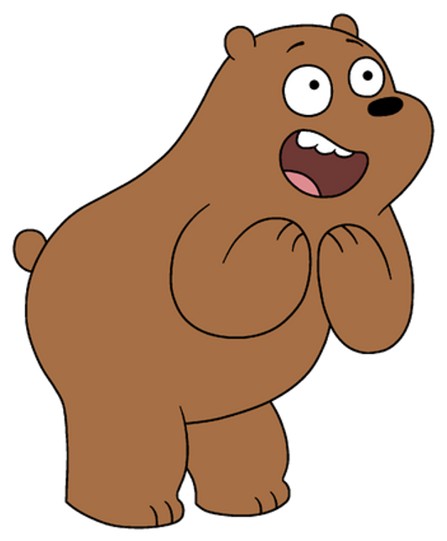

Khởi động

Slide 3


Hằng ngày em thường chào và đáp lời chào của mọi người như thế nào?
Hãy cho cô biết

Slide 4
Khám phá

Slide 5
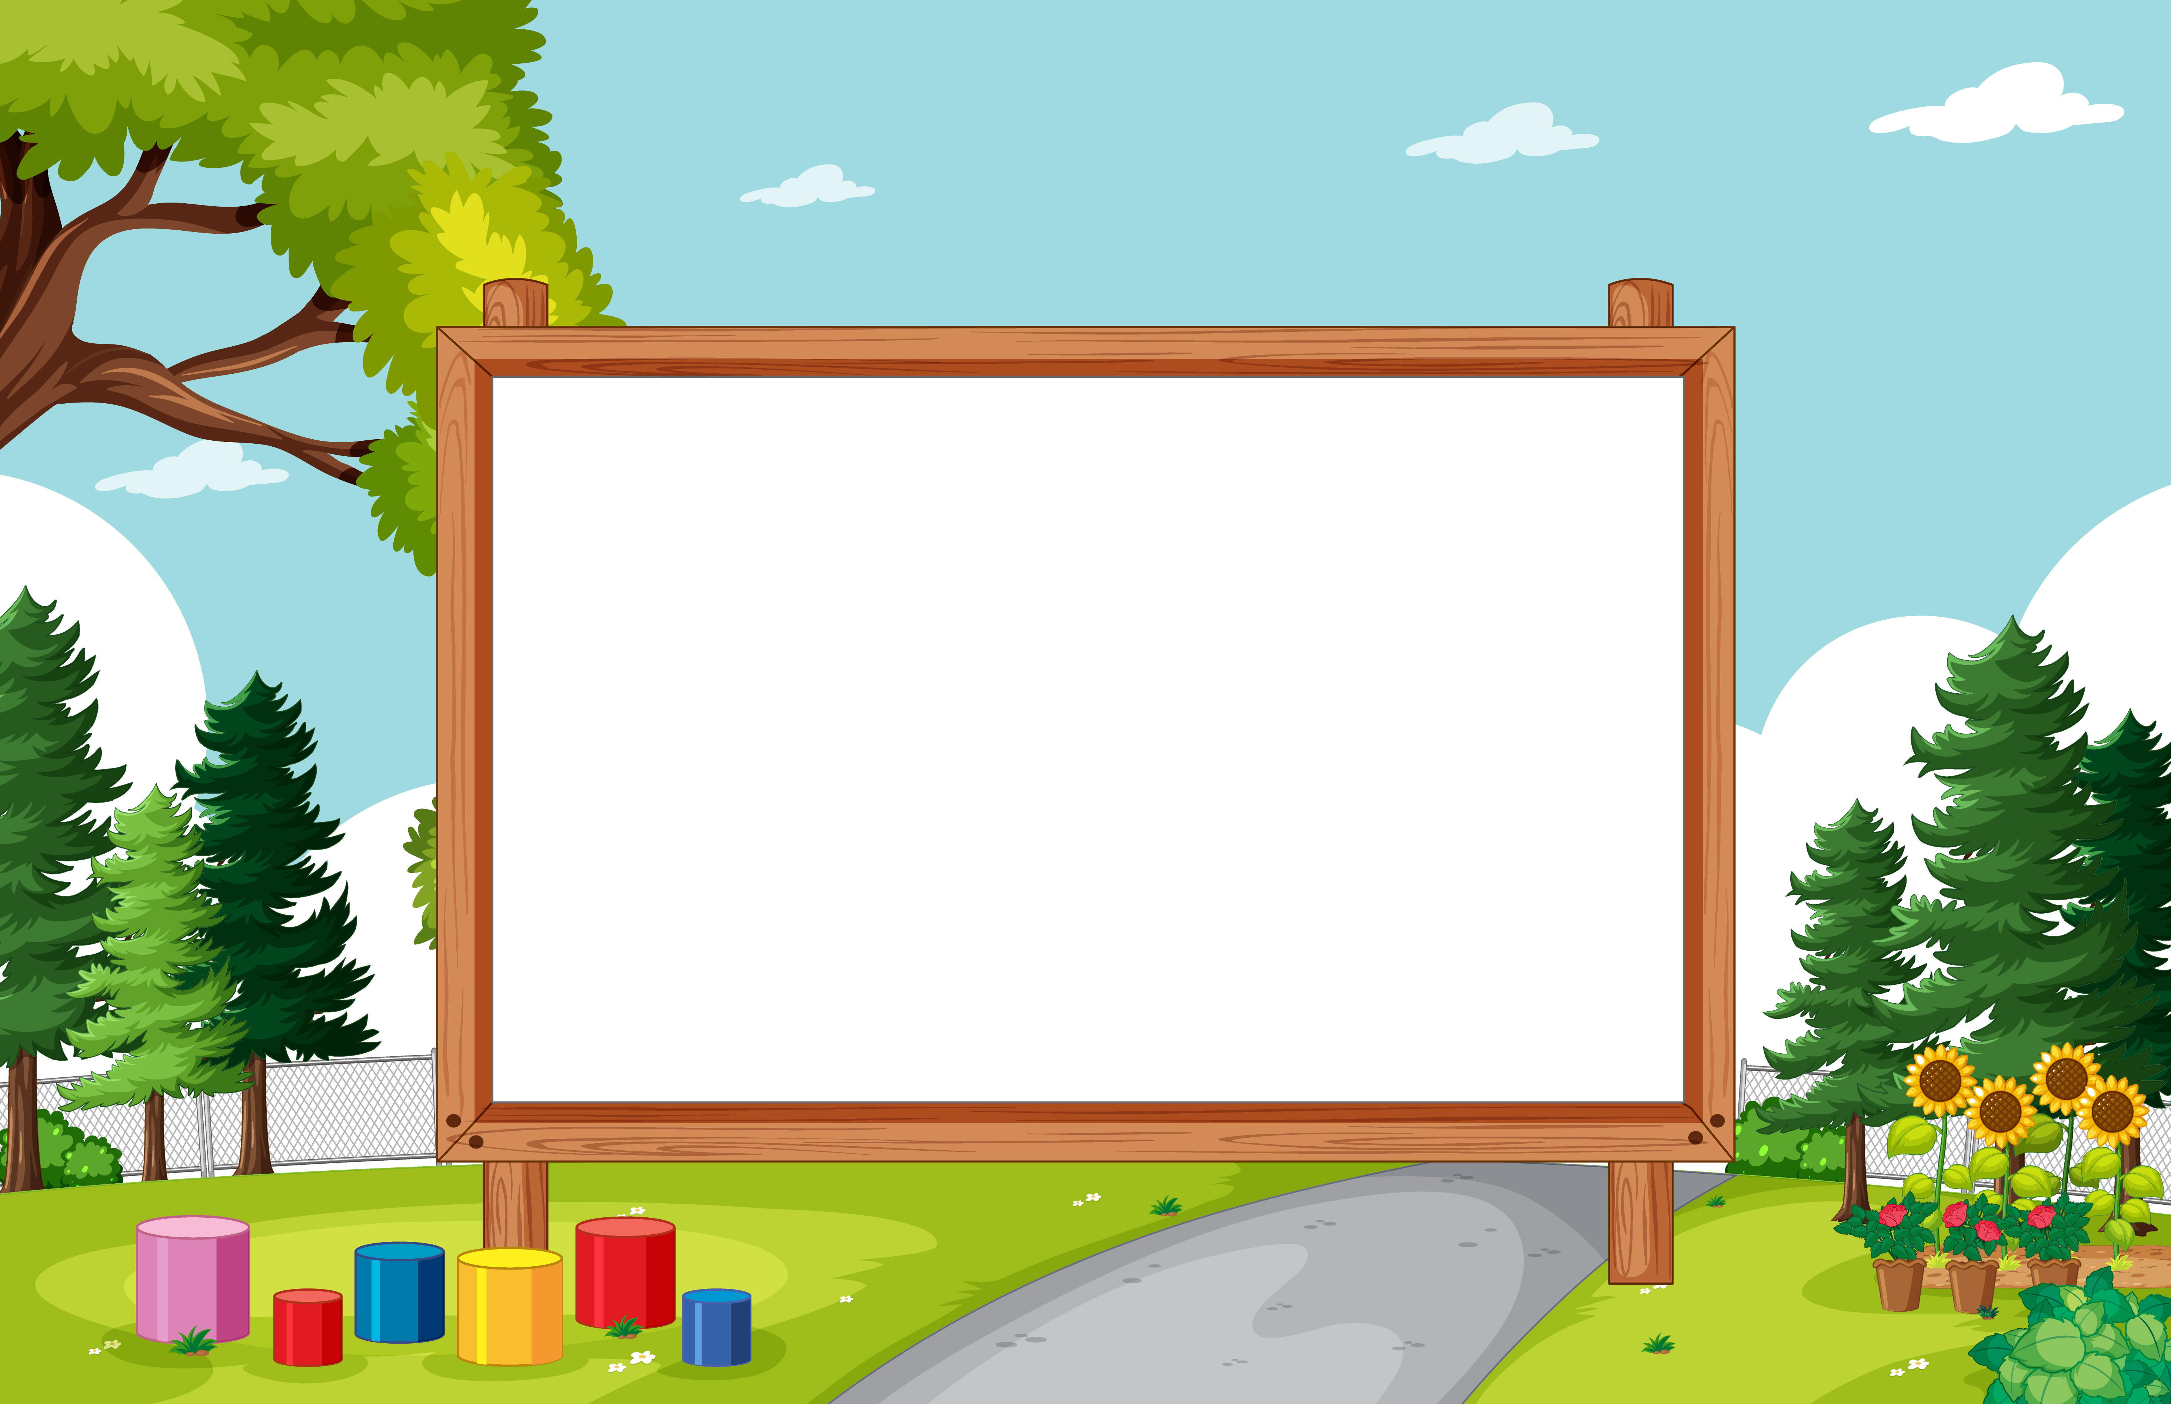
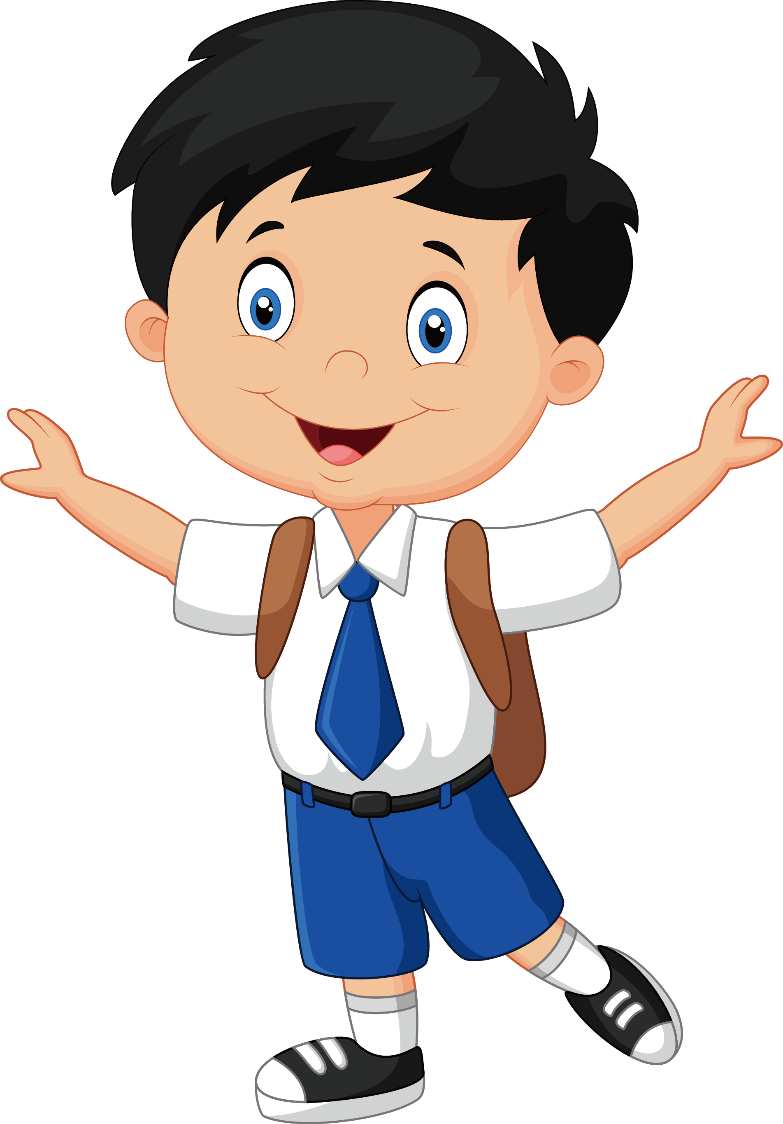
Luyện đọc

Slide 6

Những cách chào độc đáo
Trên thế giới có những cách chào phổ biến như bắt tay, vẫy tay và cúi chào. Ngoài ra, người ta còn có những cách chào nhau rất đặc biệt.
Người Ma-ô-ri ở Niu Di-lân chào bằng cách nhẹ nhàng chạm mũi và trán vào nhau. Người Ấn Độ thì chắp hai tay trước ngực, kèm theo một cái cúi đầu. Nhiều người ở Mỹ thì chào bằng cách nắm bàn tay lại và đấm nhẹ vào nắm tay người kia. Còn người Dim-ba-bu-ê lại chào theo cách truyền thống là vỗ tay,... Mỗi cách chào thể hiện một nét riêng trong giao tiếp của người dân ở từng nước.
Còn em, em chào bạn bằng cách nào?
(Hoàng Anh tổng hợp)

Slide 7

Trên thế giới có những cách chào phổ biến như bắt tay, vẫy tay và cúi chào. Ngoài ra, người ta còn có những cách chào nhau rất đặc biệt.
Người Ma-ô-ri ở Niu Di-lân chào bằng cách nhẹ nhàng chạm mũi và trán vào nhau. Người Ấn Độ thì chắp hai tay trước ngực, kèm theo một cái cúi đầu. Nhiều người ở Mỹ thì chào bằng cách nắm bàn tay lại và đấm nhẹ vào nắm tay người kia. Còn người Dim-ba-bu-ê lại chào theo cách truyền thống là vỗ tay,... Mỗi cách chào thể hiện một nét riêng trong giao tiếp của người dân ở từng nước.
Còn em, em chào bạn bằng cách nào?
(Hoàng Anh tổng hợp)

Slide 8

TỪ KHÓ
Ma-ô-ri
Niu Di-lân
Dim-ba-bu-ê

Slide 9
Giải nghĩa từ
Niu Di-lân
Một nước ở Châu Đại Dương
Ấn Độ
Một nước ở Châu Á
Mỹ
Một nước ở Châu Mỹ
Dim-ba-bu-ê
Một nước ở Châu Phi

Slide 10
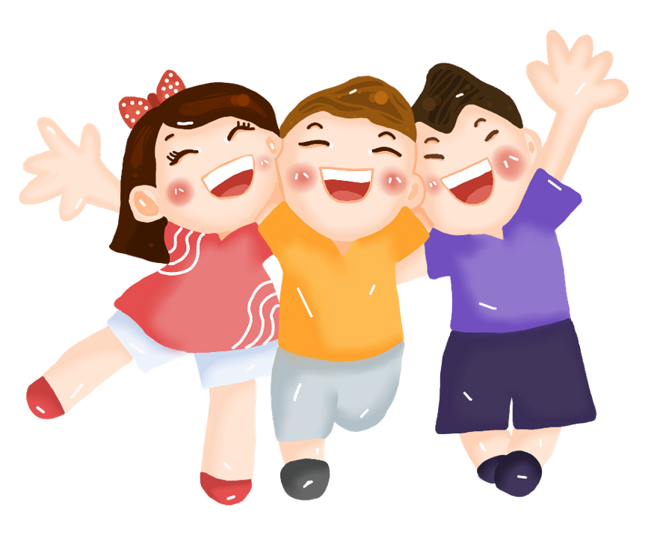
Những cách chào độc đáo
Trên thế giới có những cách chào phổ biến như bắt tay, vẫy tay và cúi chào. Ngoài ra, người ta còn có những cách chào nhau rất đặc biệt.
Người Ma-ô-ri ở Niu Di-lân chào bằng cách nhẹ nhàng chạm mũi và trán vào nhau. Người Ấn Độ thì chắp hai tay trước ngực, kèm theo một cái cúi đầu. Nhiều người ở Mỹ thì chào bằng cách nắm bàn tay lại và đấm nhẹ vào nắm tay người kia. Còn người Dim-ba-bu-ê lại chào theo cách truyền thống là vỗ tay,... Mỗi cách chào thể hiện một nét riêng trong giao tiếp của người dân ở từng nước.
Còn em, em chào bạn bằng cách nào?
(Hoàng Anh tổng hợp)
Luyện đọc
nhóm 3

Slide 11

Trả lời
câu hỏi

Slide 12
Câu 1
Trên thế giới có những cách chào
phổ biến nào?
Những cách chào phổ biến trên thế giới đó là: bắt tay, vẫy tay và cúi chào.

Slide 13
Câu 2
Người dân một số nước có những cách chào đặc biệt nào?
Người Ma-ô-ri ở
Niu Di-lân
Chắp hai tay, cuối đầu
Người Ấn Độ
Chạm nhẹ mũi và trán
Nhiều người ở Mỹ
Vỗ tay
Người ở Dim-ba-bu-ê
Đấm nhẹ vào nắm tay của nhau

Slide 14
Câu 3
Cách chào nào dưới đây không được nói đến trong bài
A. Bắt tay
B. Chạm mũi vào trán
C. Nói lời chào

Slide 15
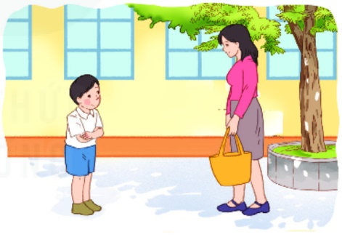
Câu 4
Ngoài những cách chào trong bài, em còn biết cách chào nào khác?

Slide 16
Luyện đọc lại

Slide 17
Những cách chào độc đáo
Trên thế giới có những cách chào phổ biến như bắt tay, vẫy tay và cúi chào. Ngoài ra, người ta còn có những cách chào nhau rất đặc biệt.
Người Ma-ô-ri ở Niu Di-lân chào bằng cách nhẹ nhàng chạm mũi và trán vào nhau. Người Ấn Độ thì chắp hai tay trước ngực, kèm theo một cái cúi đầu. Nhiều người ở Mỹ thì chào bằng cách nắm bàn tay lại và đấm nhẹ vào nắm tay người kia. Còn người Dim-ba-bu-ê lại chào theo cách truyền thống là vỗ tay,... Mỗi cách chào thể hiện một nét riêng trong giao tiếp của người dân ở từng nước.
Còn em, em chào bạn bằng cách nào?
(Hoàng Anh tổng hợp)

Slide 18
Luyện tập

Slide 19
Trên thế giới có những cách chào phổ biến như bắt tay, vẫy tay và cúi chào. Ngoài ra, người ta còn có những cách chào nhau rất đặc biệt.
Người Ma-ô-ri ở Niu Di-lân chào bằng cách nhẹ nhàng chạm mũi và trán vào nhau. Người Ấn Độ thì chắp hai tay trước ngực, kèm theo một cái cúi đầu. Nhiều người ở Mỹ thì chào bằng cách nắm bàn tay lại và đấm nhẹ vào nắm tay người kia. Còn người Dim-ba-bu-ê lại chào theo cách truyền thống là vỗ tay,... Mỗi cách chào thể hiện một nét riêng trong giao tiếp của người dân ở từng nước.
Còn em, em chào bạn bằng cách nào?
(Hoàng Anh tổng hợp)
Câu 1
Trong bài đọc, câu nào là câu hỏi?

Slide 20
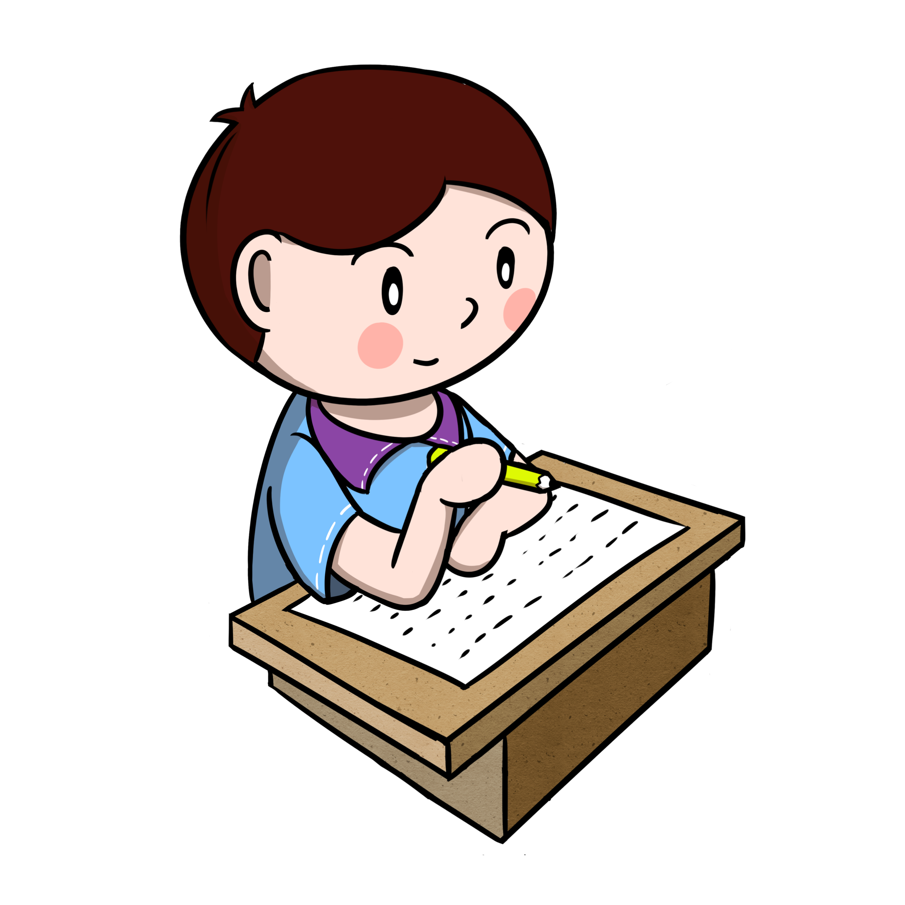
Câu 2
Cùng bạn hỏi – đáp về những cách chào được nói tới trong bài.
Mẫu
Người Ấn Độ chào thế nào?
Người Ấn Độ chào bằng cách chắp hai tay trước ngực và cúi đầu nhẹ.

Slide 21

Hẹn gặp lại nhé!

